Slide 1

স্বাগতম

Slide 2

শিক্ষক পরিচিতি
মোঃ মিজানুর রহমান
সহকারি শিক্ষক
বলইবুনিয়া মাধ্যমিক বিদ্যালয়
বেতাগী,বরগুনা।
মোবাইল নং-০১৭১৪-৯৩৪৯০৬।

Slide 3
পাঠ পরিচিতি
শ্রেণিঃনবম
বিষয়ঃ ফিন্যান্স ও ব্যাংকিং
অধ্যায়ঃ অষ্টম
তারিখঃঅক্টোবর ২৪,২০১9খ্রিঃ

Slide 4

শিখনফল
ব্যবসায়ের উৎপত্তি ও ক্রমবিকাশের ধারা কি তা বর্ণনা করতে পারবে।
ব্যবসায়ের উৎপত্তি ও ক্রমবিকাশের ধারা কে বিভিন্ন যুগে ভাগ করতে পারবে।
বিভিন্ন যুগে ব্যবসায়ের উৎপত্তি ও ক্রমবিকাশের পর্যায় ব্যাখ্যা করতে পারবে।

Slide 5
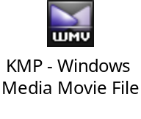
এসো আমরা একটি ভিডিও দেখি

Slide 6

পাঠ ঘোষণা
আজকের পাঠ
দ্রব্য বিনিময় প্রথা এবং
মুদ্রার ইতিহাস

Slide 7
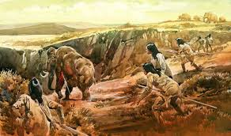
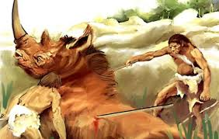
পশু শিকার
প্রাচীন যুগ

Slide 8
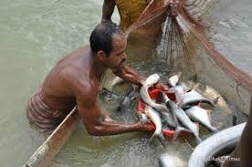
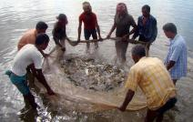
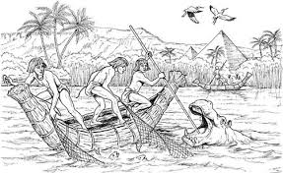
মৎস্য শিকার
প্রাচীন যুগ

Slide 9
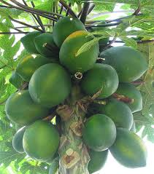
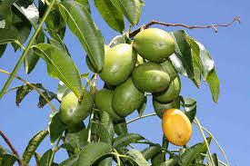
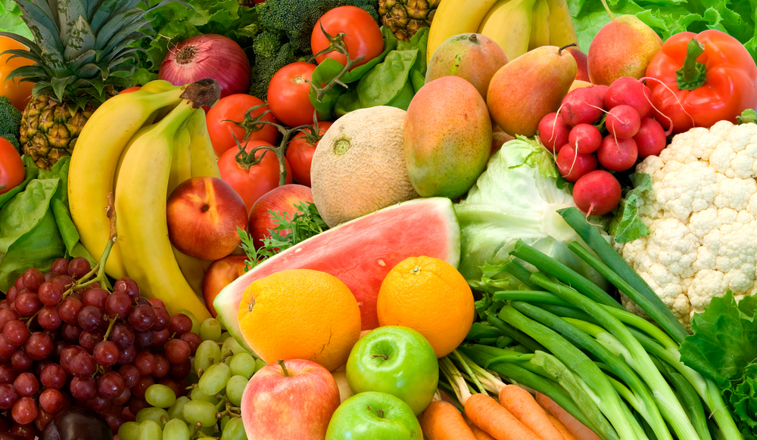
ফল মূল আহরণ
প্রাচীন যুগ

Slide 10
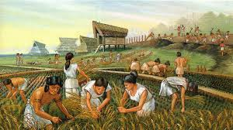
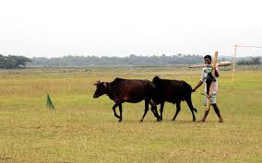
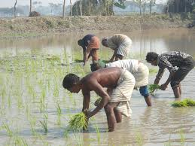
কৃষি কাজ
প্রাচীন যুগ

Slide 11
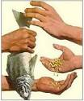
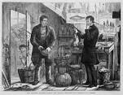
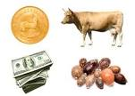
প্রাচীন যুগ
দ্রব্য বিনিময়

Slide 12
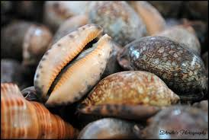
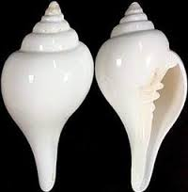
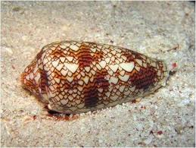
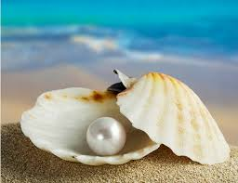
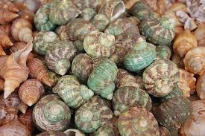
মধ্য যুগ
শামুক, ঝিনুক, কড়ি

Slide 13
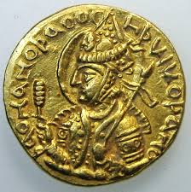
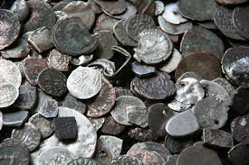
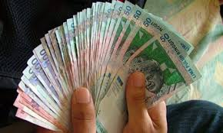
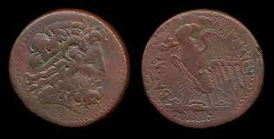
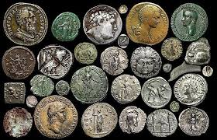
মধ্য যুগ
স্বর্ণ, রৌপ্য, পাথর, অন্য ধাতব, কাগজী মুদ্রা

Slide 14
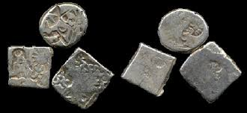
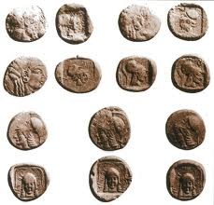
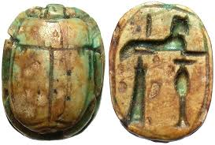
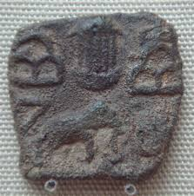
পাথর ও অন্য ধাতব মুদ্রা
মধ্য যুগ

Slide 15
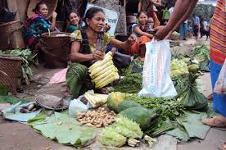
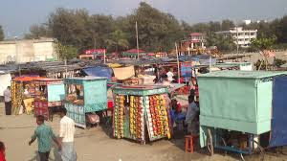
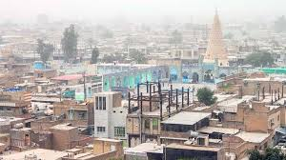
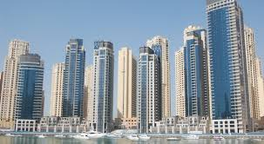
মধ্য যুগ
বাজার ও শহর সৃষ্টি

Slide 16
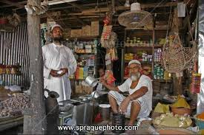
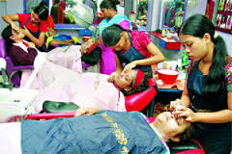
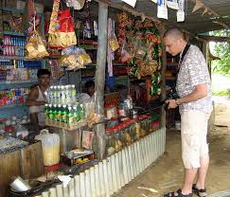
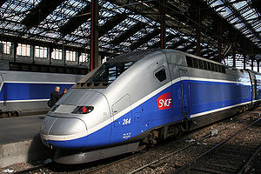
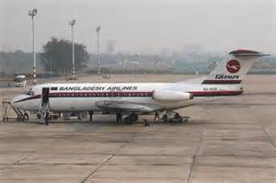
মধ্য যুগ
ব্যবসায় সংগঠন

Slide 17
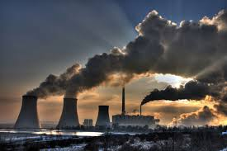

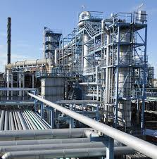
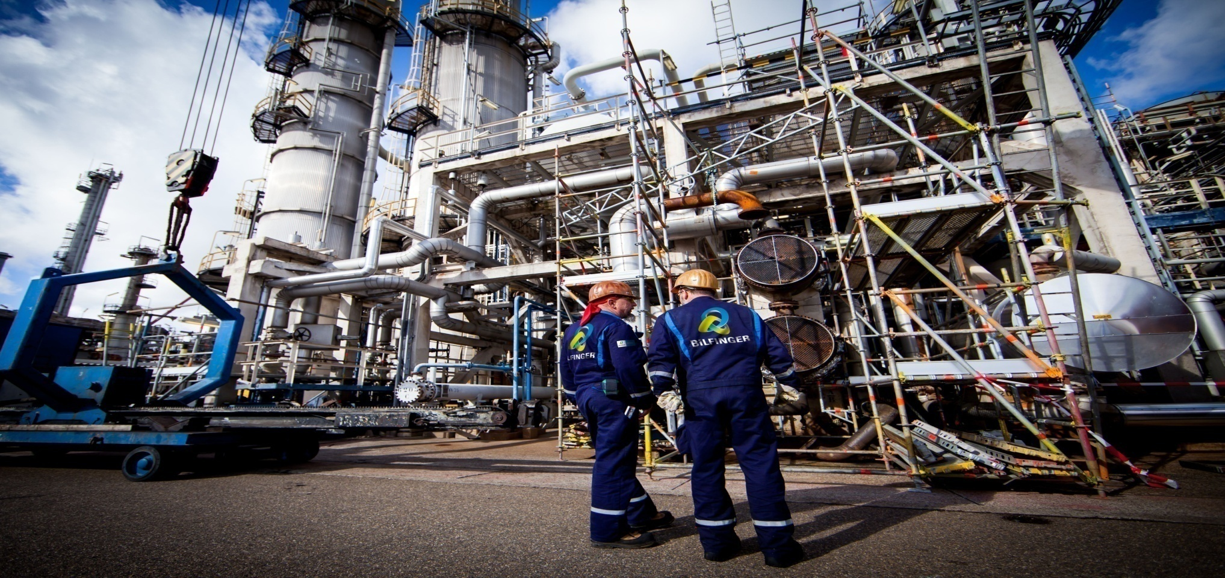
আধুনিক যুগ
শিল্প বিপ্লব

Slide 18

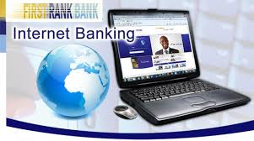
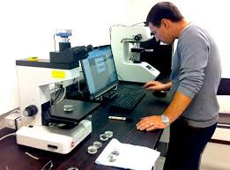
আধুনিক যুগ
প্রযুক্তির উন্নয়ন

Slide 19
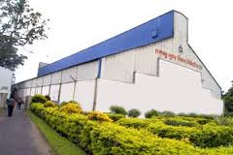
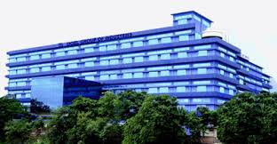
আধুনিক যুগ
শিল্পের বিকাশ

Slide 20
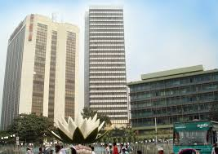
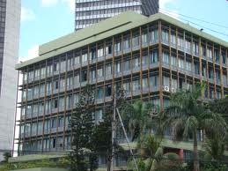
আধুনিক যুগ
ব্যাংক
বীমা

Slide 21
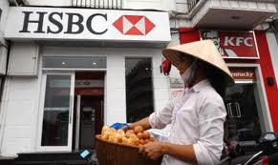
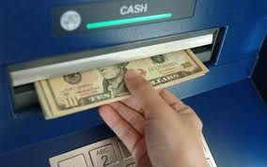
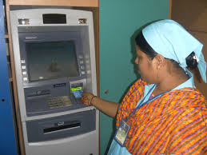


আধুনিক যুগ
এটিএম কার্ড

Slide 22




আধুনিক যুগ
মোবাইল ব্যাংকিং

Slide 23
দলীয় কাজ
“ক” দল
আধুনিক যুগের ব্যবসায় বিকাশের ধারা বর্ণনা কর
“খ” দল
মধ্য যুগের ব্যবসায় বিকাশের ধারা বর্ণনা কর

Slide 24
মূল্যায়ন
বিনিময়ের মাধ্যম হিসেবে ধাতব মুদ্রার ব্যবহার হয় কোন যুগে?
কোন যুগে কাগজী মুদ্রার প্রচলন হয়?
শিল্প বিপ্লব বলতে কী বোঝ?

Slide 25

বাড়ির কাজ
আধুনিক যুগে ব্যবসায় কিভাবে বিস্তার লাভ করেছে ব্যাখা কর।

Slide 26

ধন্যবাদ সবাইকে

